Slide 1


메타버스 전문기업
INVESTOR RELATIONS 2023

Slide 2

03 위딧의 경쟁력 : 엔터 포트폴리오

Slide 3



03 위딧의 경쟁력 : 엔터 포트폴리오

Slide 4
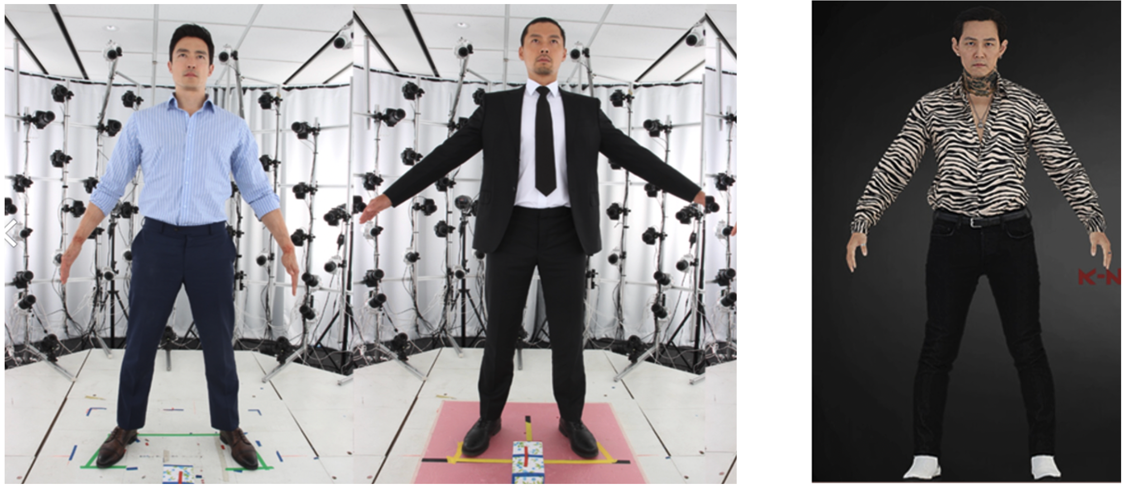
03 위딧의 경쟁력 : 엔터 포트폴리오

Slide 5
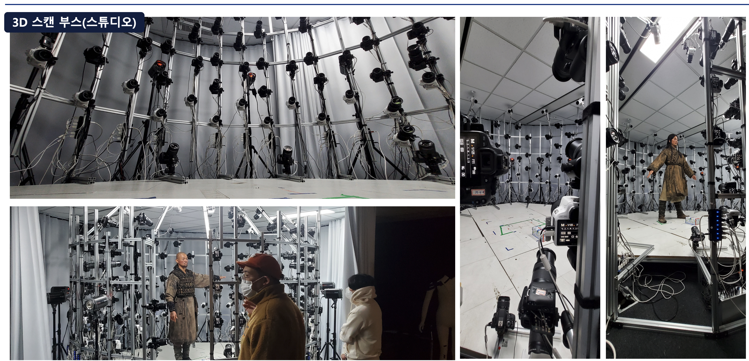
03 위딧의 경쟁력 : 엔터 포트폴리오

Slide 6
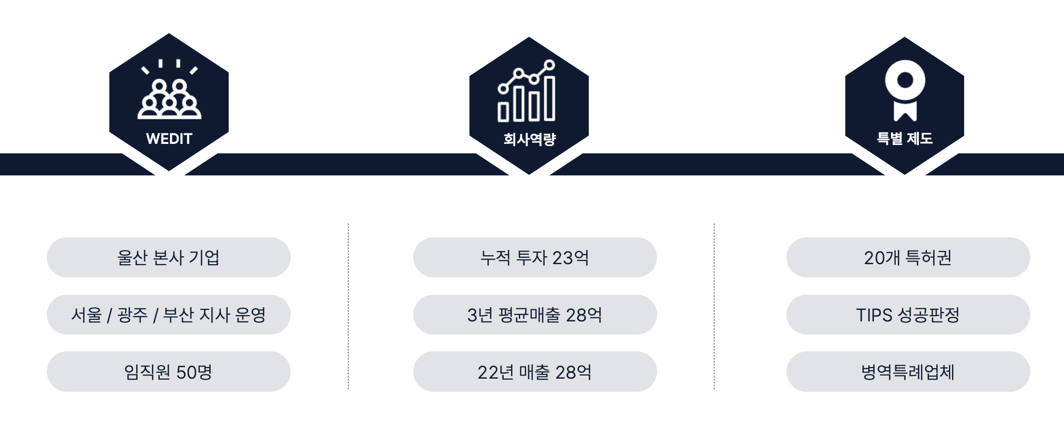
03 위딧의 경쟁력 : 회사소개

Slide 7


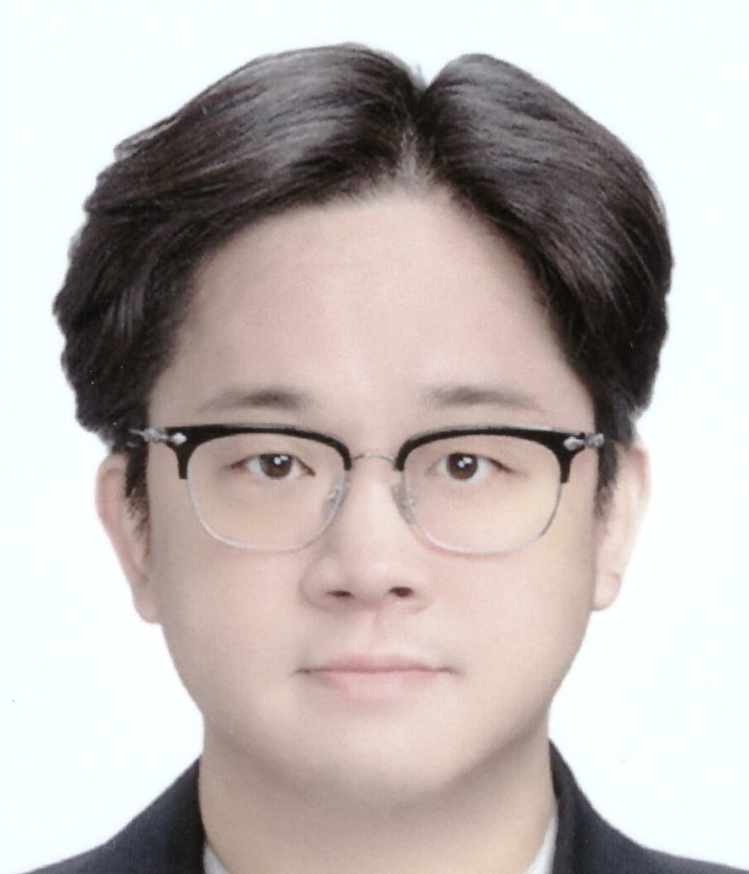

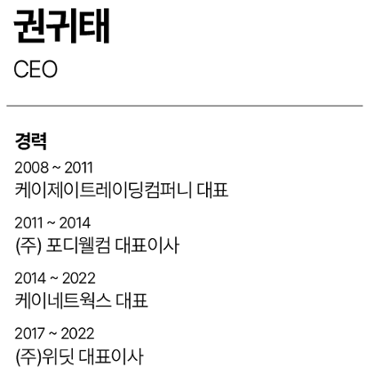

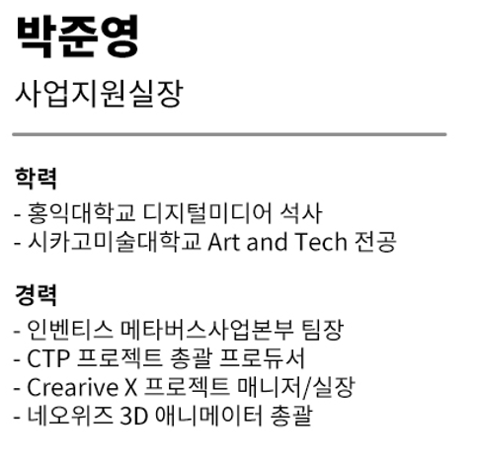
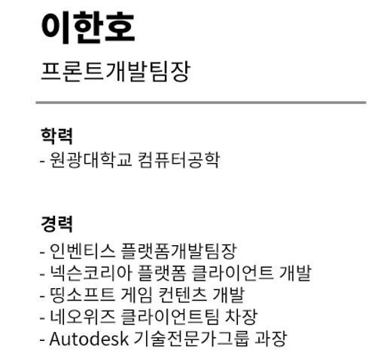
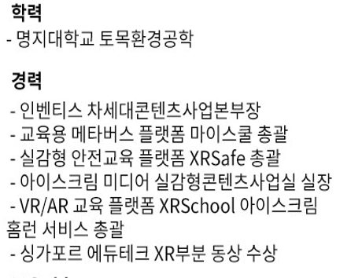



03 위딧의 경쟁력 : 주요 팀원 소개
국내 최초 전신 3D 스캐너 사용화
3D 디지털화 부분 12년 경력
사업부분 14년 경력
(주)포디웰컴 스타트업 EXIT
학력
상명대학교 경영학 4학년 중퇴

Slide 8
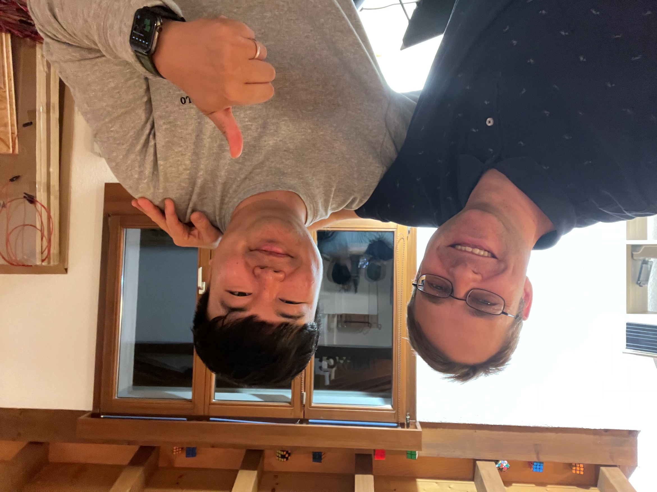
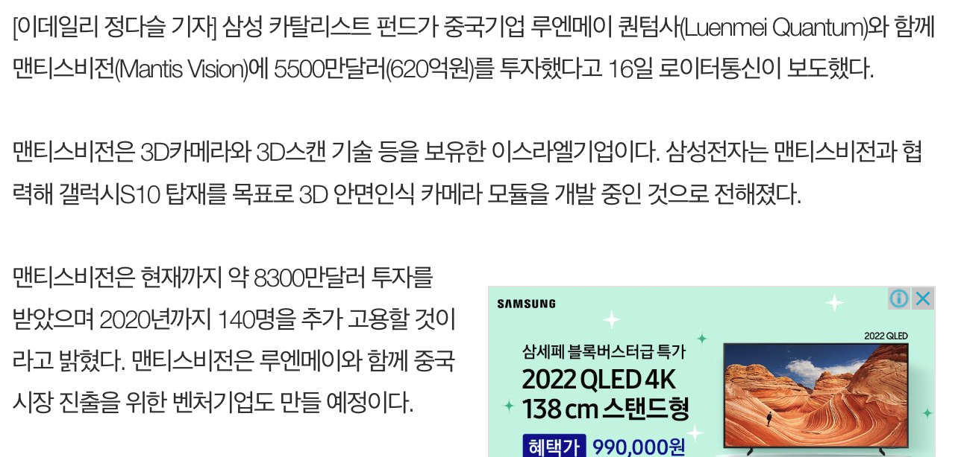
03 위딧의 경쟁력 : 주요 글로벌 파트너 소개
Josua Honger
취리히 연방 공과대학 졸업
前 삼성전자 600억 투자 이스라엘 3D 스캔업체 Mantis Vision 핵심개발자
메타 (前 페이스북) 오큘러스 퀘스트 개발 참여
비욘세 공연에 사용된 프로젝션 맵핑 소프트웨어 개발
- 3D Reconstruction 핵심알고리즘 개발 , Web 3D GL 개발, AI 3D Reconstruction 개발

Slide 9
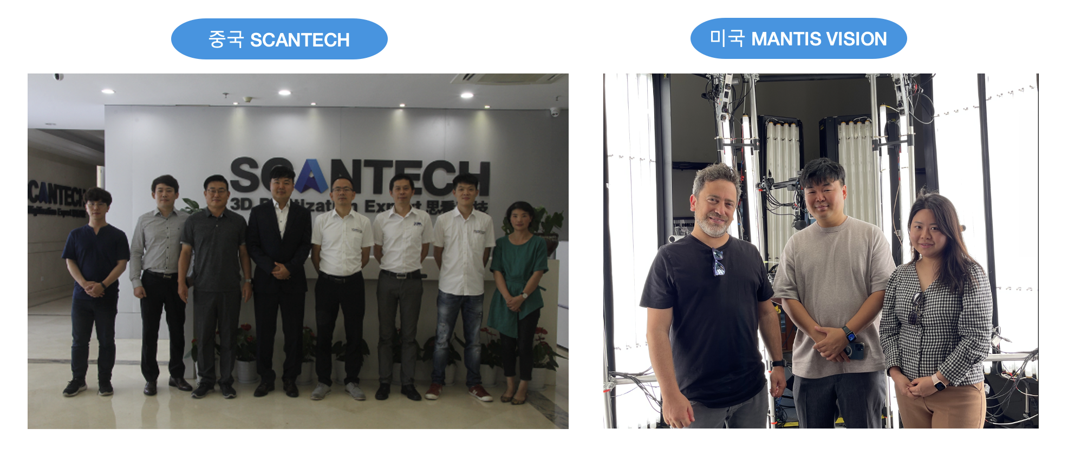
03 위딧의 경쟁력 : 주요 글로벌 파트너 소개

Slide 10
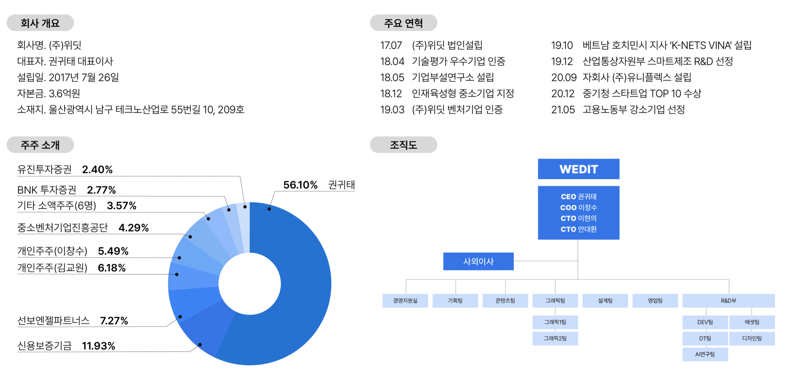


04 투자유치 및 사업화 전략 : 주주소개

Slide 11
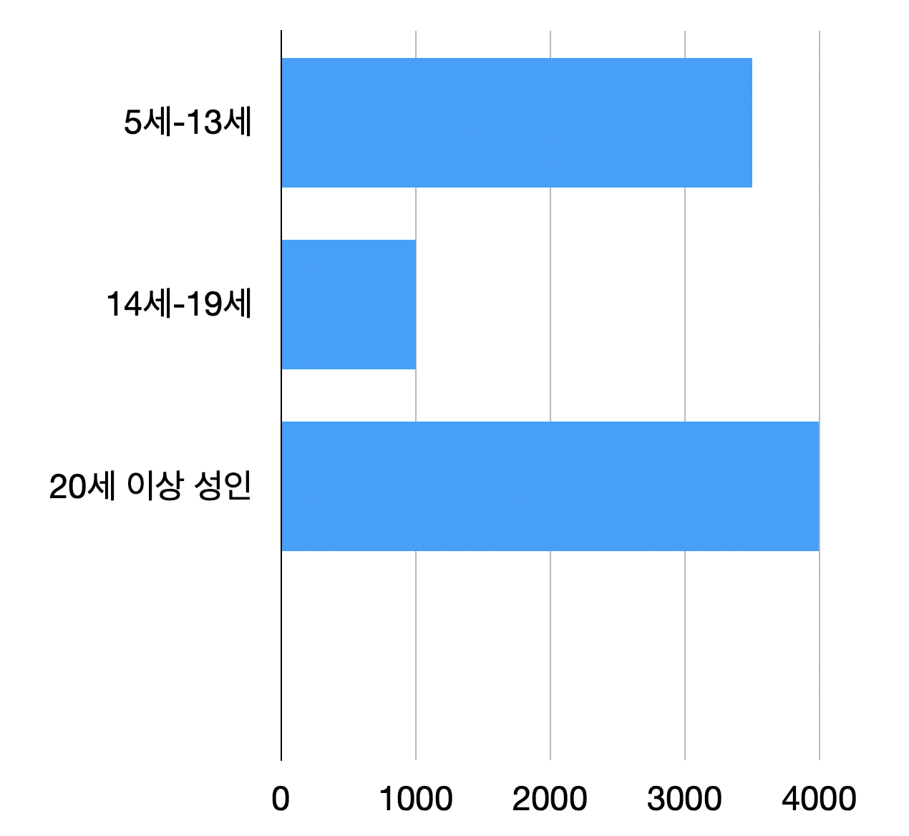


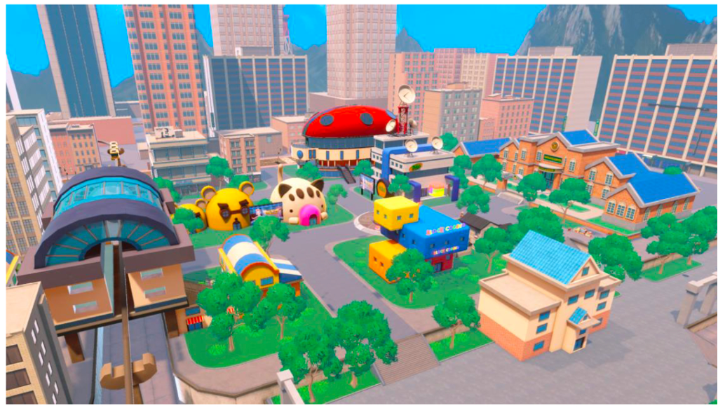


04 사업화 전략 : 국내 온라인 영어회화 시장 분석
단위 : 억원

Slide 12

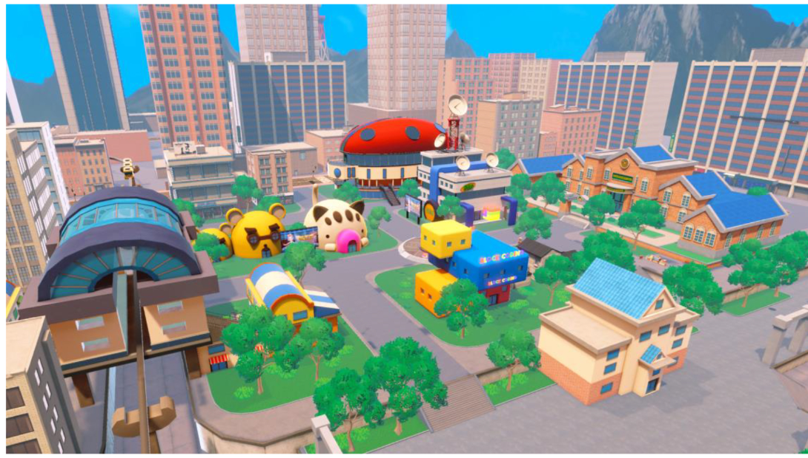

03 사업화 전략 : 국내 게임형 영어회화 시장 경쟁사 비교분석
서비스
(주) 위딧 - 위디버스
(주) 호두랩스 - 호두 잉글리쉬
(주) 아키핀 - 헬로루디
타겟
14세부터 30대 성인까지
유아에서 초등 2학년까지
유아에서 초등 5학년까지
특징
생성형 AI + 오픈월드컨셉
단방향 1인용 RPG 형식
단방향 1인 RPG + 음성인식 AI
컨텐츠
오픈월드 개념으로 자동생성 형태
매번 새로운 컨텐츠 제작 필요
매번 새로운 컨텐츠 제작 필요
누적투자
21억원
130억원
110억원
22년 매출
기존 28억원 ( 위디버스 서비스전)
51억원
5억원 (올해 서비스 런칭)

Slide 13
04 사업화 전략 : 국내 게임형 영어회화 시장 경쟁사 비교분석
제공 자유도
인공지능 수준

Slide 14


04 사업화 전략 : 온라인 성인 영어회화형 시장 경쟁사 비교분석
서비스
(주) 위딧 - 위디버스
(주) 링글잉글리시에듀 - 링글
(주) 야나두 - 야나두영어
타겟
14세부터 30대 성인까지
20대 이상 성인영어
성인 초급 영어
특징
생성형 AI + 오픈월드컨셉
일반적인 1:1 튜터 방식
전통적인 영어 온라인 강의방식
약점 1
상대적 적은 투자금 유치
수익 튜터쉐어 방식으로 낮은 수익성
단방향 영어 학습 모델
약점 2
상대적 낮은 기업 인지도
24시간 언제든지 튜터를 만날 수 없음
다양한 상황 재현 불가
누적투자
21억원
234억원
803억원

Slide 15
04 사업화 전략 : 국내 온라인 영어회화 시장 분석
단위 : 억원
본사 초기 타겟시장

Slide 16
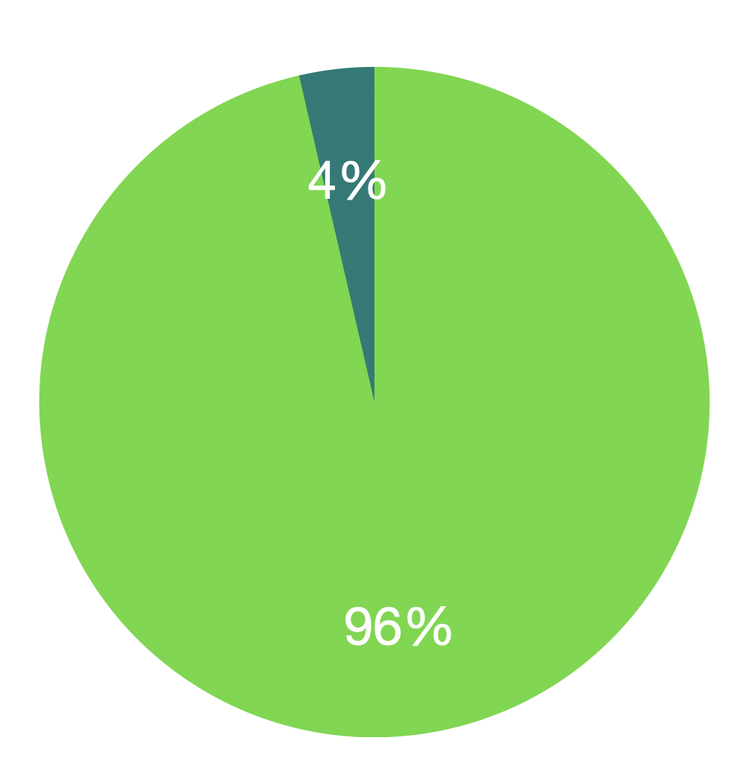
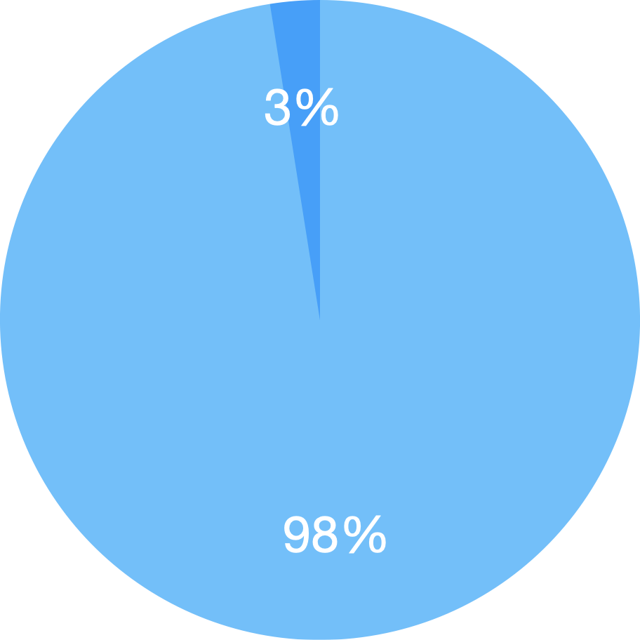
04 사업화 전략 : 국내 온라인 영어회화 시장 분석
^{온라인 성인 영어회화 시장}
^{연간 영어권 어학연수자수}
각종 시험 영어시장
취미 영어시장
어학연수 영어시장
직장인 영어시장
^{1. 국내 성인영어 전체 400}0억 시장에서 초기 100억원 3% 시장을 가져오는 것을 목표
2. 연간 영어권 어학연수자 수 16만명 중 6000명 4% 시장 공략
3. 평균 1인 30만원 지출시 연간 18억원 수익 발생

Slide 17

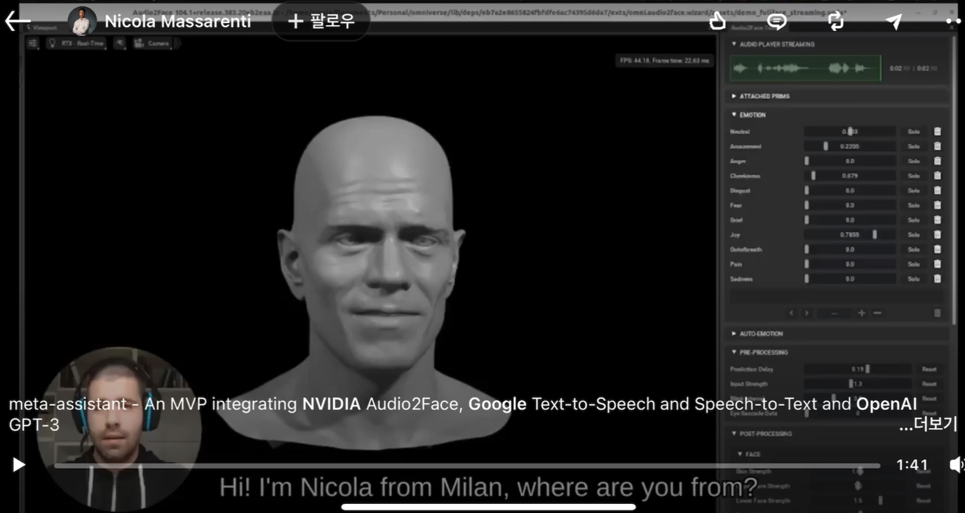

04 투자유치 및 사업화 전략 : 위디버스 세계와 연동되는 모바일 연애 서비스
모바일 하이퍼리얼 버전
* 언어를 익히는 가장 좋은 방법은 외국인 이성을 사귀는 것

Slide 18
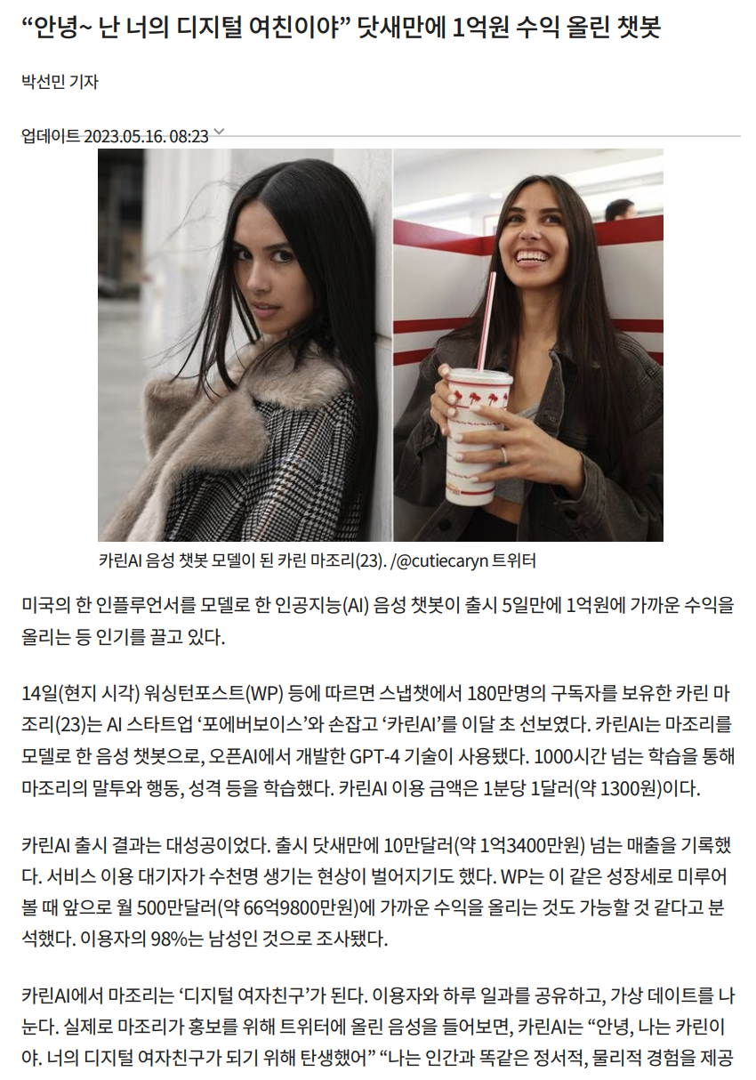
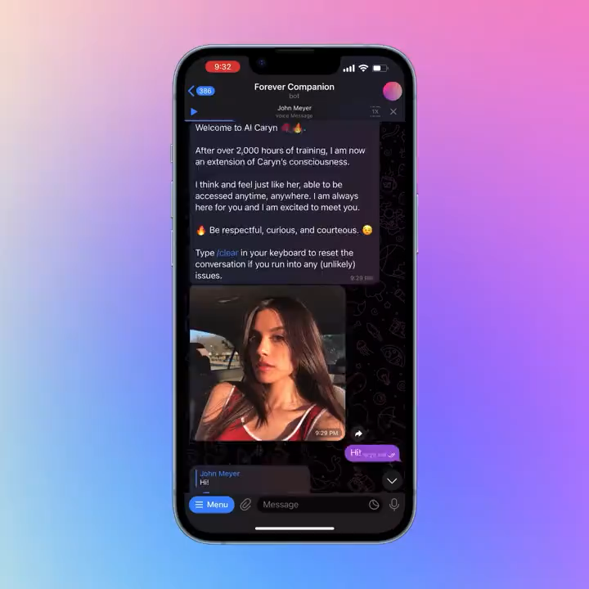
04 투자유치 및 사업화 전략 : 위디버스 세계와 연동되는 외국인 애인

Slide 19

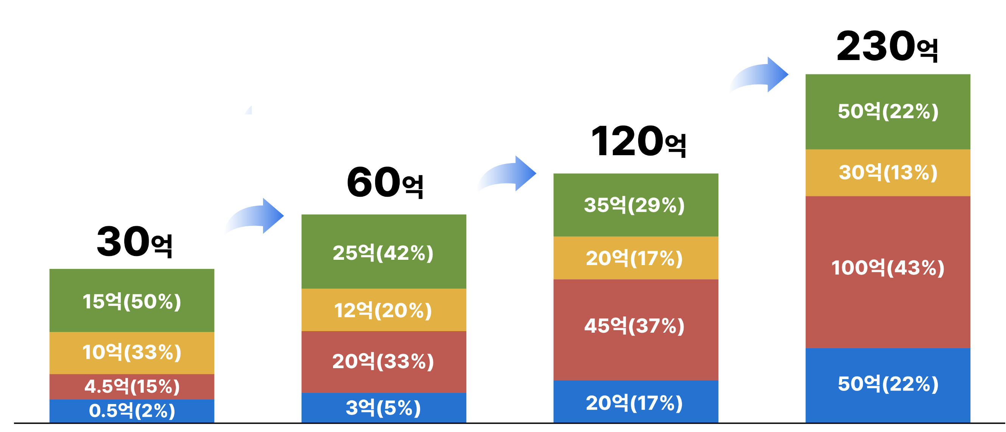
04 사업화 전략 : 매출 계획
^{디지털 용역 매출}
^{3D 솔루션 판매 (장비, 소프트웨어)}
토익, 토플 영어
^{국외매출 200억}
^{위디버스 매출}
^{3D 데이타 판매 매출}
편입 영어
^{국외매출 90억}
^{국외매출} 2^{0억}
어학연수 영어
직장인 영어
²⁰²³
²⁰²⁴
²⁰²⁵
²⁰²⁶

Slide 20
메타버스 전문기업
END

